Slide 1

CORSO DI ECONOMIA AZIENDALE
PARTE GENERALE
Alessandro Mechelli
alessandro.mechelli@uniroma2.it
A.A. 2021/2022

Slide 2

Nascita delle aziende, componenti strutturali e rapporto impresa-ambiente
Alcune rappresentazioni dinamiche delle attività svolte all’interno delle aziende: i circuiti
L’azienda dal punto di vista soggettivo
Le forme tipiche d’impresa
La classificazione delle aziende e i caratteri d’azienda

Slide 3
Nascita delle aziende, componenti strutturali e rapporto impresa-ambiente
Alessandro Mechelli
alessandro.mechelli@uniroma2.it
A.A. 2021/2022

Slide 4
Fisiologiche
Naturali o
fisiche
Psicologiche
Sociologiche
Motivazioni
(bisogni) dell’essere umano
Complementari
e
Interdipendenti
Morali, religiose
Culturali
Politiche, economiche
Sociali

Slide 5
Nozione di bisogno
Si considerano bisogni tutte le manifestazioni fisiche o psicologiche che esprimono uno stato di insoddisfazione

Slide 6
5) Bisogno di
autorealizzazione
4) Bisogno di stima
3) Bisogni associativi
2) Bisogni di sicurezza
1) Bisogni fisiologici
LA “PIRAMIDE DEI BISOGNI” DI MASLOW
6

Slide 7
Soddisfazione dei bisogni
Per poter soddisfare i bisogni l’uomo si appropria del valore contenuto nei beni, materiali e immateriali, attraverso il godimento degli stessi.
La soddisfazione del bisogno presuppone quindi:
La disponibilità di beni
Il godimento degli stessi attraverso la relativa appropriazione del valore che contengono

Slide 8
Nozione di consumo
Per consumo si intende ogni atto mediante il quale il soggetto che lo pone in essere si appropria del valore contenuto nei beni.

Slide 9
Classificazione delle differenti tipologie di consumo
Il consumo viene distinto in:
Consumo finale;
Consumo intermedio.

Slide 10
Consumo finale
Il consumo finale si riferisce all’utilizzo del bene per soddisfare i bisogni cosiddetti finali, ossia i bisogni manifestati dalle comunità di persone che utilizzano il valore contenuto nei beni senza dar vita a beni intermedi

Slide 11
Consumo intermedio
Il consumo intermedio si riferisce all’utilizzo del valore dei beni e servizi per porre in essere nuovi beni e servizi che, a loro volta possono essere impiegati o per il consumo finale o per altri consumi intermedi.

Slide 12
Attività di produzione
Per attività di produzione si intende quell’attività in cui differenti beni vengono trasformati ed assemblati attraverso l’utilizzo del valore in essi contenuto, per dar vita a nuovi beni e servizi, di norma di valore maggiore.

Slide 13
Prima nozione di azienda
L’azienda è quel “luogo” dove viene svolta l’attività produttiva sintetizzando in beni e servizi il valore contenuto:
Nei beni disponibili;
Nelle capacità umane che partecipano al suddetto processo produttivo.

Slide 14
Prima nozione d’azienda (segue)
Dalla nozione di azienda data ne deriva che la funzione delle aziende è quella di utilizzare il valore dei beni e servizi a disposizione per dar vita a nuovi beni e servizi con un valore superiore a quello consumato.
Detti beni e servizi prodotti dall’azienda saranno poi consumati per dar vita ad altri beni e/o servizi (consumo intermedio) o per soddisfare bisogni umani (consumo finale).

Slide 15
Differenti nozioni di valore
Nel corso del tempo al termine valore sono stati attribuiti differenti significati.
Ai nostri fini è utile fare riferimento alla distinzione, riconducibile ad A. Smith, tra:
Valore d’uso;
Valore di scambio.

Slide 16
Valore d’uso
Il valore d’uso esprime l’utilità del particolare bene e si riferisce all’attitudine dello stesso a soddisfare un bisogno.
Il concetto di valore d’uso fa riferimento a delle caratteristiche del bene in sé, in quanto capace, attraverso il suo consumo, di soddisfare un dato bisogno umano.
Per un medesimo bene il valore d’uso può cambiare da soggetto a soggetto, e per lo stesso soggetto nel corso del tempo.

Slide 17
Valore di scambio
Il valore di scambio rappresenta il potere di acquistare altri beni che il possesso di un dato oggetto conferisce.
Il valore di scambio di un bene dipende dalle condizioni del mercato nel quale i beni vengono acquistati e venduti ed il metro di misura dello stesso si esprime attraverso la moneta.

Slide 18
IL CONCETTO DI AZIENDA PER SIDREA

Slide 19
L’azienda, “un fatto di produzione”
La prima linea guida è così formulata:
’’L’azienda – quali che siano le finalità che la orientano, le attività svolte e le condizioni di contesto – deve intendersi sempre e comunque come “un fatto di produzione”
Tutte le aziende – siano esse imprese o amministrazioni pubbliche o aziende non profit – hanno la loro ragione d’essere nello svolgimento di una funzione di produzione al servizio di dati bisogni e sono dunque “strutture per produrre” beni o servizi per dati “clienti”.
Tutte devono scegliere cosa produrre, per chi, in che modo, in vista di quali obbiettivi, con quale logica atta a garantire un equilibrio economico-finanziario sostenibile.

Slide 20
L’azienda, “un fatto di produzione” (continua)
Tutte sono chiamate a “creare ricchezza/valore economico”, ossia a produrre un output avente un “valore” maggiore del costo degli input impiegati per produrlo, e sono vitali nella misura in cui sono nel contempo: capaci di buone scelte di posizionamento strategico e di buona esecuzione delle stesse; disciplinate/rispettose delle regole e innovative/capaci di iniziativa; protese a ridurre i costi e a offrire più valore ai destinatari dell’output produttivo; impegnate a gestire bene il presente e ad investire oculatamente sul futuro; capaci di inanellare soddisfazione del “cliente” e motivazione dei collaboratori, facendo della crescita della produttività il motore dello sviluppo qualitativo e dimensionale dell’azienda.
La natura e la destinazione dei beni prodotti, com’è noto, possono essere le più varie. Ma che si tratti di beni divisibili o indivisibili, privati o pubblici, indirizzati allo scambio di mercato o ad atti di liberalismo o al consumo nell’ambito della stessa azienda che li produce, l’azienda si presenta sempre come una “struttura” che sistematicamente ne attua la produzione in vista di soddisfare certi bisogni.

Slide 21
L’azienda, “un fatto di produzione” (continua)
Concepire l’azienda sempre e comunque come un “fatto di produzione” è della massima importanza sotto diversi profili. Infatti:
spiana la via allo sviluppo di conoscenze di management e di governance suscettibili di declinarsi nelle realtà più diverse e di arricchirsi continuamente di contributi derivanti dagli studi di questo o quel tipo di aziende;
di conseguenza, fa dell’Economia Aziendale non già un mero “contenitore” delle discipline economico-aziendali e neppure una “cornice” fatta di nozioni definitorie degli elementi costitutivi e dei caratteri generali delle aziende; bensì una disciplina ricca di contenuti, con una sua autonomia rispetto alle discipline aziendali specialistiche e con un campo di lavoro sterminato e sfidante, costituito da problematiche di governo complessivo delle aziende appartenenti ai più diversi settori e comparti del sistema economico
è un antidoto contro i pericoli di chiusura mentale propria di chi percepisce solo le specificità di date aziende e non sa cogliere ciò che le accomuna alle altre;

Slide 22
L’azienda, “un fatto di produzione” (continua)
libera le capacità di innovare regole, strutture e modi di produzione, anche al di fuori dei modelli organizzativi noti, così da promuovere crescita della produttività e sviluppo, in particolare negli ambiti non coperti o scarsamente popolati da imprese efficienti (si pensi, ad esempio, ai settori della sanità, dell’istruzione, dell’amministrazione della giustizia, della conservazione e valorizzazione dei beni culturali, dello smaltimento o riciclaggio dei rifiuti e così via);
è essenziale per mettere al centro del dibattito politico e culturale del Paese – troppo spesso attardatosi in sterili polemiche tra fautori e denigratori del profitto d’impresa – il problema della qualità dell’amministrazione e direzione delle aziende, così da promuovere e diffondere nel Paese una cultura aziendale capace di generare: (i) attese di buona gestione, rivolte agli amministratori e manager di qualsiasi tipo di azienda; (ii) attese di buone leggi atte ad incoraggiare comportamenti responsabili e imprenditivi in qualsiasi ambito produttivo.

Slide 23
Alcune rappresentazioni dinamiche delle attività svolte all’interno delle aziende: i circuiti degli investimenti e dei finanziamenti
Alessandro Mechelli
alessandro.mechelli@uniroma2.it
A.A. 2021/2022

Slide 24
Acquisizione di fattori produttivi e servizi
Materiali
Immateriali
A fec. semplice
A fec. ripetuta
Circuito della produzione
Recupero immediato
Trasformazione dei fattori produttivi
Recupero nel tempo
Creazione di valore
Inizia il contributo alla
produzione del reddito
Vendita dei prodotti
Gamma dei prodotti offerti
Attività operativa d’impresa
(gestione operativa)
Cicli di vita dei prodotti offerti
Con vincolo di proprietà (Capitale di proprietà)
Attinti
Diretti
Con vincolo di prestito (Indebitamento)
Concessi
Circuito dei finanziamenti
Crediti di funzionamento
Indiretti
Debiti di funzionamento

Slide 25
Materiali
Immateriali
A fecondità
semplice
A fecondità
ripetuta
Acquisizione dei fattori produttivi e risorse aziendali
Ampiezza temporale di utilizzo
(Uscita/Costo = fi x pi)
Caratteri tecnici o giuridici
Trasformazione dei fattori produttivi (combinazione produttiva)
Il circuito della produzione
Obsolescenza
Contributo alla produzione del reddito (recupero)
Gamma dei prodotti offerti (imprese mono e pluri-prodotto)
Cicli di vita
Vendita di beni e servizi
Vendita dei prodotti
(Entrata/Ricavo= Qi x Pi)
Notes:
Dire che l’obsolescenze colpisce direttamente i FFR e indirettamente le strutture organizzative e i prodotti

Slide 26
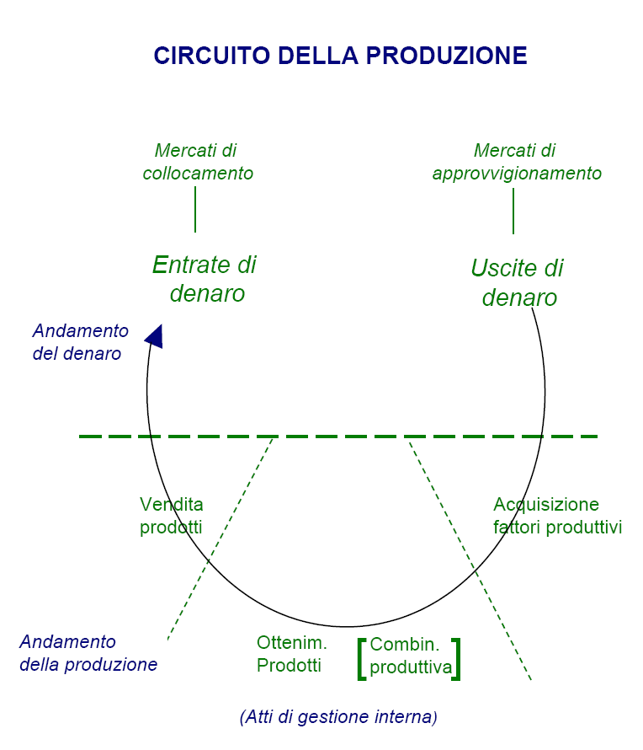

Slide 27
Sulla base della materialità
Materiali → Beni
Immateriali → Servizi
A fecondità
semplice
A fecondità
ripetuta
Ampiezza temporale di utilizzo (fattori):
A. Caratteri tecnici (fisici o giuridici)
Colpisce direttamente i FFR
Colpisce indirettamente i prodotti e la struttura organizzativa
Fattori produttivi e risorse aziendali (classificazione)
Recupero immediato
Sulla base della modalità di partecipazione al processo produttivo e delle correlate modalità di recupero
B. Obsolescenza
Recupero nel tempo
t0 tn tm
Correlato all’economia del prodotto per l’ottenimento del quale cede utilità
t0 – tm : tempo di durata fisica
t0 – tn: tempo di durata economica
Notes:
Dire che l’obsolescenze colpisce direttamente i FFR e indirettamente le strutture organizzative e i prodotti

Slide 28
Permette la creazione di nuova ricchezza (reddito = Δ ricchezza)
Il contributo di ciascun prodotto alla formazione del reddito cambia a seconda del Ciclo di vita del prodotto stesso:
  Introduzione
  Sviluppo
  Maturità
  Saturazione
  Declino
Vendita di beni e servizi
Soggetti potenziali acquirenti
&
Soggetti che attuano la produzione
Vendita dei prodotti
Singoli IMPRESE
Soggetti protetti COOPERATIVE
Collettività STATO
Normalmente non coincidono
Se coincidono danno luogo a forme di organizzazione diversa dalle imprese
ASSOCIAZIONI FONDAZIONI
Notes:
SOTTOLINEARE CHE LE IMPRESE SONO LE AZIENDE CHE PRODUCONO PER IL MERCATO

Slide 29
Con vincolo di capitale di proprietà
Attinti
Concessi
Con vincolo di capitale di prestito
Diretti
I circuiti dei finanziamenti
Crediti di funzionamento
Debiti di funzionamento
Indiretti
HANNO ORIGINE NEL CIRCUITO DELLA PRODUZIONE
Notes:
Dire che l’obsolescenze colpisce direttamente i FFR e indirettamente le strutture organizzative e i prodotti

Slide 30
In denaro
In natura (apporti)
  Congiunti
  Disgiunti
Con vincolo di proprietà
Vincolo di permanenza
  temporaneo vs permanente
Remunerazione
  certa vs incerta
  interesse vs dividendo
Finanziamenti
DIRETTI
ELEMENTI DI DIFFERENZIAZIONE
Forme tecniche:
Mutui;
Prestiti obbligazionari;
…
Il conseguimento dei ricavi ne assicura la restituzione
Con vincolo di capitale di prestito

Slide 31
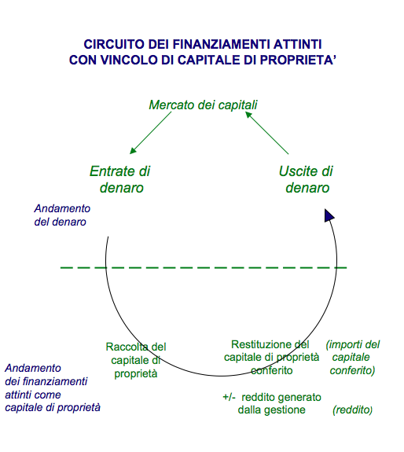

Slide 32
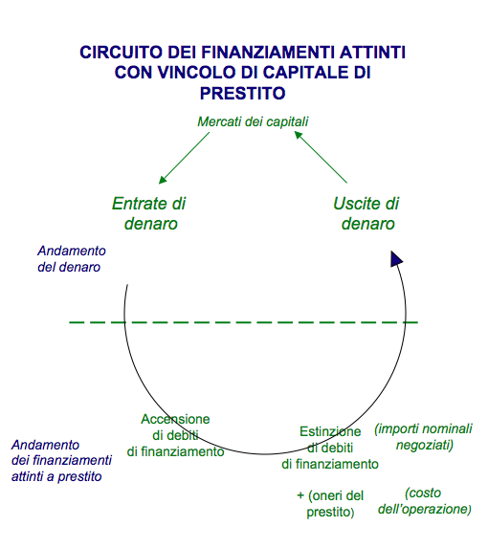
I circuiti dei finanziamenti attinti con vincolo di capitale proprio e di prestito costituiscono il circuito dei finanziamenti

Slide 33
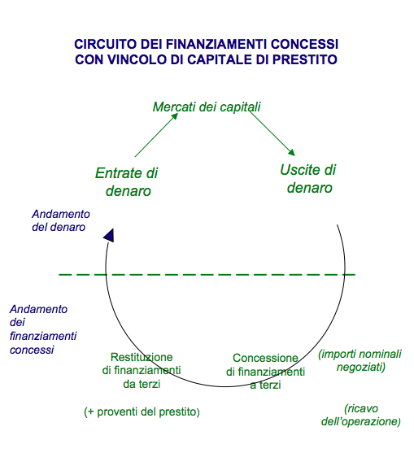
Il circuito della produzione e quello dei finanziamenti concessi costituiscono il circuito degli investimenti

Slide 34

Alimenta
Circuito dei finanziamenti
Circuito degli investimenti
Riconsegna mezzi monetari
… purché ci siano i ricavi e le connesse entrate finanziarie

Slide 35
Sono costituiti dai crediti e dai debiti di funzionamento, detti anche di regolamento
Sostituiscono pro-tempore le uscite e le entrate di denaro relative a qualsiasi operazione compiuta dall’impresa
Possono nascere anche nella fase iniziale (debiti di funzionamento) e finale (crediti di funzionamento) del circuito della produzione
  Esempio:
  Acquisto i fattori della produzione e li pago tra 60 giorni;
  Vendo i prodotti finiti e concedo che il l’incasso venga effettuato tra 30 giorni
  Costituisco la società e stabilisco che i soci possono versare il denaro tra 15 giorni.
Finanziamenti
INDIRETTI

Slide 36
Attività volta a realizzare l’oggetto dell’impresa
Gestione caratteristica (o tipica)
Gestioni accessorie
Gestione corrente
Attività strumentale
Finanziaria
Patrimoniale
Gestioni d’impresa
Attività complementari
Acquisti dei F.F.S.
Trasformazione
Vendita dei prodotti finiti

Slide 37
E
U
+ denaro
+ crediti
- debiti
denaro
crediti
+ debiti
Aspetto (settore)
finanziario
di funz. to
di finanz. to
di funz. to
di finanz. to
ASPETTO FORMALE
(misuratore)
Variazione finanziarie
POSITIVE
(V.F.+)
Variazione finanziarie
NEGATIVE
(V.F.-)
Rappresentazione dell’attività dell’impresa
misura
vendita prodotti
remunerazione finanziamenti concessi
acquisto fattori
oneri finanz.ti attinti
+ ricavi
+ capitale di
proprietà
+ costi
- capitale di
proprietà
ASPETTO SOSTANZIALE
Aspetto (settore)
economico
Variazione economiche
POSITIVE
(V.E.+)
Variazione economiche
NEGATIVE
(V.E.-)
Notes:
Dire che l’obsolescenze colpisce direttamente i FFR e indirettamente le strutture organizzative e i prodotti

Slide 38
Schema totale dell’attività aziendale
(operazioni, valori e variazioni)
+ denaro
+ crediti
- debiti
E
- denaro
+ debiti
- crediti
U
di funz.
di finanz.
di funz.
di finanz.
Settore
Finanziario
VF+
VF-
Regolamento crediti e debiti,
accensione ed estinzione di finanziamenti
(attinti e concessi)
Settore
Economico
Vendita prodotti
RICAVI (VE+)
Acquisto fattori COSTI (VE-)
Prodotti
Combin.
produttiva
(
)
Raccolta
capitale di proprietà (VE+)
Restituzione
capitale di
proprietà (VE-)
Atti gestione interna
Procediamo, a questo punto, ad analizzare alcune operazioni di esercizio, che contraddistinguono l’attività d’impresa

Slide 39
L’azienda dal punto di vista soggettivo
Alessandro Mechelli
alessandro.mechelli@uniroma2.it
A.A. 2021/2022

Slide 40
L’azienda sul piano soggettivo
Soggetto giuridico
È la persona fisica (nelle società di persone) o la
persona giuridica (nelle società di capitali), cui fanno
capo i diritti e gli obblighi derivanti
dall’esercizio dell’attività economica in azienda
Nelle varie forme d’impresa
Impresa individuale
È colui che compie le scelte strategiche d’impresa
Qualità
Modelli di impresa
Assunzione del rischio
Società di persone
Società di capitale
Soggetto economico
Managerialità
Creatività/Innovazione
Impresa padronale
Impresa Manageriale

Slide 41
Il soggetto giuridico: nozione
Il soggetto giuridico è il titolare dei diritti e degli obblighi derivanti dallo svolgimento dell’attività aziendale.
Può essere soggetto giuridico qualsiasi entità, sia essa persona fisica o persona giuridica, cui l’ordinamento riconosce la possibilità di essere soggetto di diritto.

Slide 42
Forme d’impresa
Impresa individuale
Il soggetto giuridico è rappresentato dall’imprenditore
Società in nome collettivo
Società in accomandita semplice
1) Soci accomandanti: sono responsabili fino ad ammontare pari alle quote conferite
ci sono due categorie di soci:
2) Soci accomandatari: sono illimitatamente e solidalmente responsabili per i debiti della società
Tutti i soci sono illimitatamente e solidalmente responsabili per le obbligazioni sociali
Società di persone
(il S.G. è un entità composita rappresentata dalla società e, in ultima istanza, dai soci)
Società di capitali
(il S.G. è rappresentato
dalla società
Società a Responsabilità Limitata (S.r.l.)
Capitale minimo: € 10.000
Il capitale è diviso in quote che non sono incorporate
in un titolo, come le azioni.
Per tale motivo si possono trasferire da un soggetto
all’altro ma con difficoltà
Società in accomandita per azioni (S.a.p.A.)
Capitale minimo: come le S.p.A., € 50.000
Società per azioni (S.p.A.)
Capitale minimo: € 50.000
Il capitale è diviso in azioni
Le azioni si trasferiscono agevolmente mediante girata
Soci accomandanti: sono limitatamente responsabili per le obbligazioni sociali, ossia fino alle quote conferite
Ci sono due categorie di soci
(come nelle società in accomandita semplice)
Soci accomandatari: sono illimitatamente e solidalmente
responsabili per le obbligazioni sociali
Sono, di diritto, gli amministratori delle società per tutta la vita

Slide 43
Soggetto economico
Il soggetto economico è quella persona o gruppo di persone cui spetta il supremo potere volitivo nell’azienda.
Il soggetto economico, a differenza del soggetto giuridico, è sempre riconducibile ad una o più persone fisiche.

Slide 44

Soggetto economico: nozione di governance
Con il termine governance viene indicato l’insieme dei principi e dei meccanismi che regolano l’esercizio del potere all’interno dell’impresa.

Slide 45
ELEMENTI CHE QUALIFICANO I MODELLI DI GOVERNANCE
Composizione delle compagine proprietaria
Stabilità della compagine proprietaria

Slide 46
MODELLI D’IMPRESA
Impresa padronale
Impresa manageriale

Slide 47
Caratteristiche dell’impresa padronale
La proprietà è concentrata e tendenzialmente stabile
È visibile la presenza dell’imprenditore.

Slide 48
Punti di forza dell’impresa padronale
Forte componente di imprenditorialità (Intuito, intraprendenza, leadership)
Dedizione personale che non si limita a rapporti razionali ma coinvolge aspetti emotivi
Rapidità nelle decisioni

Slide 49
Punti di debolezza dell’impresa padronale
Debolezza finanziaria
Debolezza manageriale

Slide 50
Le caratteristiche dell’impresa manageriale
Nell’impresa manageriale l’individuazione del soggetto economico è meno chiara rispetto al caso dell’impresa padronale.
In queste realtà, infatti, le funzioni che erano concentrate in un’unica persona sono svolte da due distinte categorie di soggetti:
Azionisti
Managers.

Slide 51
Conflitti all’interno dell’impresa manageriale
Gli azionisti investono il loro capitale, di norma non sono coinvolti nella gestione e mirano esclusivamente alla remunerazione in termini di dividendi e di aumento del valore dello stesso capitale;
I managers investono anche loro un capitale, ossia il loro capitale umano, e si attendono una remunerazione non solo in termini di retribuzioni, ma anche di accrescimento del valore del suddetto capitale.

Slide 52
Conflitti all’interno dell’impresa manageriale (segue)
Per soddisfare le proprie finalità i manager sono interessati allo sviluppo ed alla sopravvivenza dell’impresa.
Può accadere che sopravvivenza e sviluppo si pongano in contrasto con le aspettative di profitto degli azionisti.

Slide 53
Differenti tipologie di impresa manageriale
A seconda dell’incidenza di ciascuna delle due realtà che compongono il soggetto economico, è possibile individuare due tipologie di imprese manageriali:
Public company (diffuso soprattutto negli USA, es. Coca Cola e IBM);
Impresa consociativa (diffuso soprattutto in Germania ed in Giappone, es. Mitsubishi e Honda).

Slide 54
Caratteristiche della public company
Estrema polverizzazione dell’azionariato per cui non esiste una posizione di controllo;
Capitale aperto;
Autorevolezza della componente manageriale.

Slide 55
Limiti della public company
Forte orientamento dell’attività aziendale verso gli obiettivi del management e potenziale conflitto con gli obiettivi degli azionisti.
A causa di questi conflitti si è assistito alla fine del XX secolo, negli USA, ad una forte concentrazione della proprietà azionaria.

Slide 56
Caratteristiche dell’impresa consociativa
Una parte dell’azionariato è diffuso e polverizzato (come P.C.);
Una restante parte costituisce un nocciolo duro stabile composto da banche, investitori istituzionali, famiglia d’origine, gruppi di dipendenti.

Slide 57
Caratteristiche del “nocciolo duro” dell’impresa consociativa
Comune interesse nella continuità dell’impresa;
Inesistenza di un un unico azionista di controllo.

Slide 58
Limiti dell’impresa consociativa
Lentezze decisionali e conseguenti difficoltà nel riorientare l’impresa;
Conservatorismo e prudenza nelle scelte strategiche;
In alcune realtà (Giappone) esasperata ricerca della crescita;
Limiti alla concorrenza

Slide 59
Il S.E. nelle aziende pubbliche
Le aziende pubbliche, al pari delle imprese, svolgono anche loro un processo volto alla creazione di valore.
La creazione di valore, in queste realtà, è orientata alla soddisfazione di interessi di carattere generale.
In queste aziende il soggetto economico è una realtà composta da tre categorie:
Cittadini;
Politici
Managers.

Slide 60
Le forme tipiche d’impresa
Alessandro Mechelli
alessandro.mechelli@uniroma2.it
A.A. 2021/2022

Slide 61
Fino al 1900 – 1920, singole attività d’impresa (produzione, commercializzazione, trasporto)
Dal 1920, operante in tutti i settori d’impresa (impresa integrata)
Dal 1920 – 1930 negli USA, dal 1950 – 1960 in Europa e particolarmente in Italia
Orizzontali Economie di scala
Verticali Economie di transazione (come nella grande impresa integrata)
Conglomerati Economie di raggio di adozione (scope)
dal 1980 in poi Scopo: frazionamento del rischio
Forme tipiche d’impresa
Singole
Gruppi
Reti

Slide 62
62

Slide 63
Uno o più soci acquistano le quote o le azioni dai soci di una società che, pertanto, vendono i titoli rappresentativi del capitale sociale
Se la società già esiste:
Modalità per acquisire lo status di socio da parte di una persona fisica
Conferimenti in denaro
Se la società non esiste bisogna costituirla mediante
Conferimento di beni (in natura)
In cambio dei conferimenti in denaro o in natura si diviene soci e si acquisiscono i titoli (azioni o quote) della società costituita

Slide 64

Modalità per acquisire lo status di socio: la società esiste
30%
20%
30%
20%
Soci acquirenti
α
I soci acquirenti acquistano dai vecchi soci della società α la totalità delle azioni, divenendo il nuovo soggetto economico della società α

Slide 65
Modalità per acquisire lo status di socio: la società esiste
Nuovi soci, tra cui si individua il soggetto economico della società.
51%
20%
29%
α

Slide 66
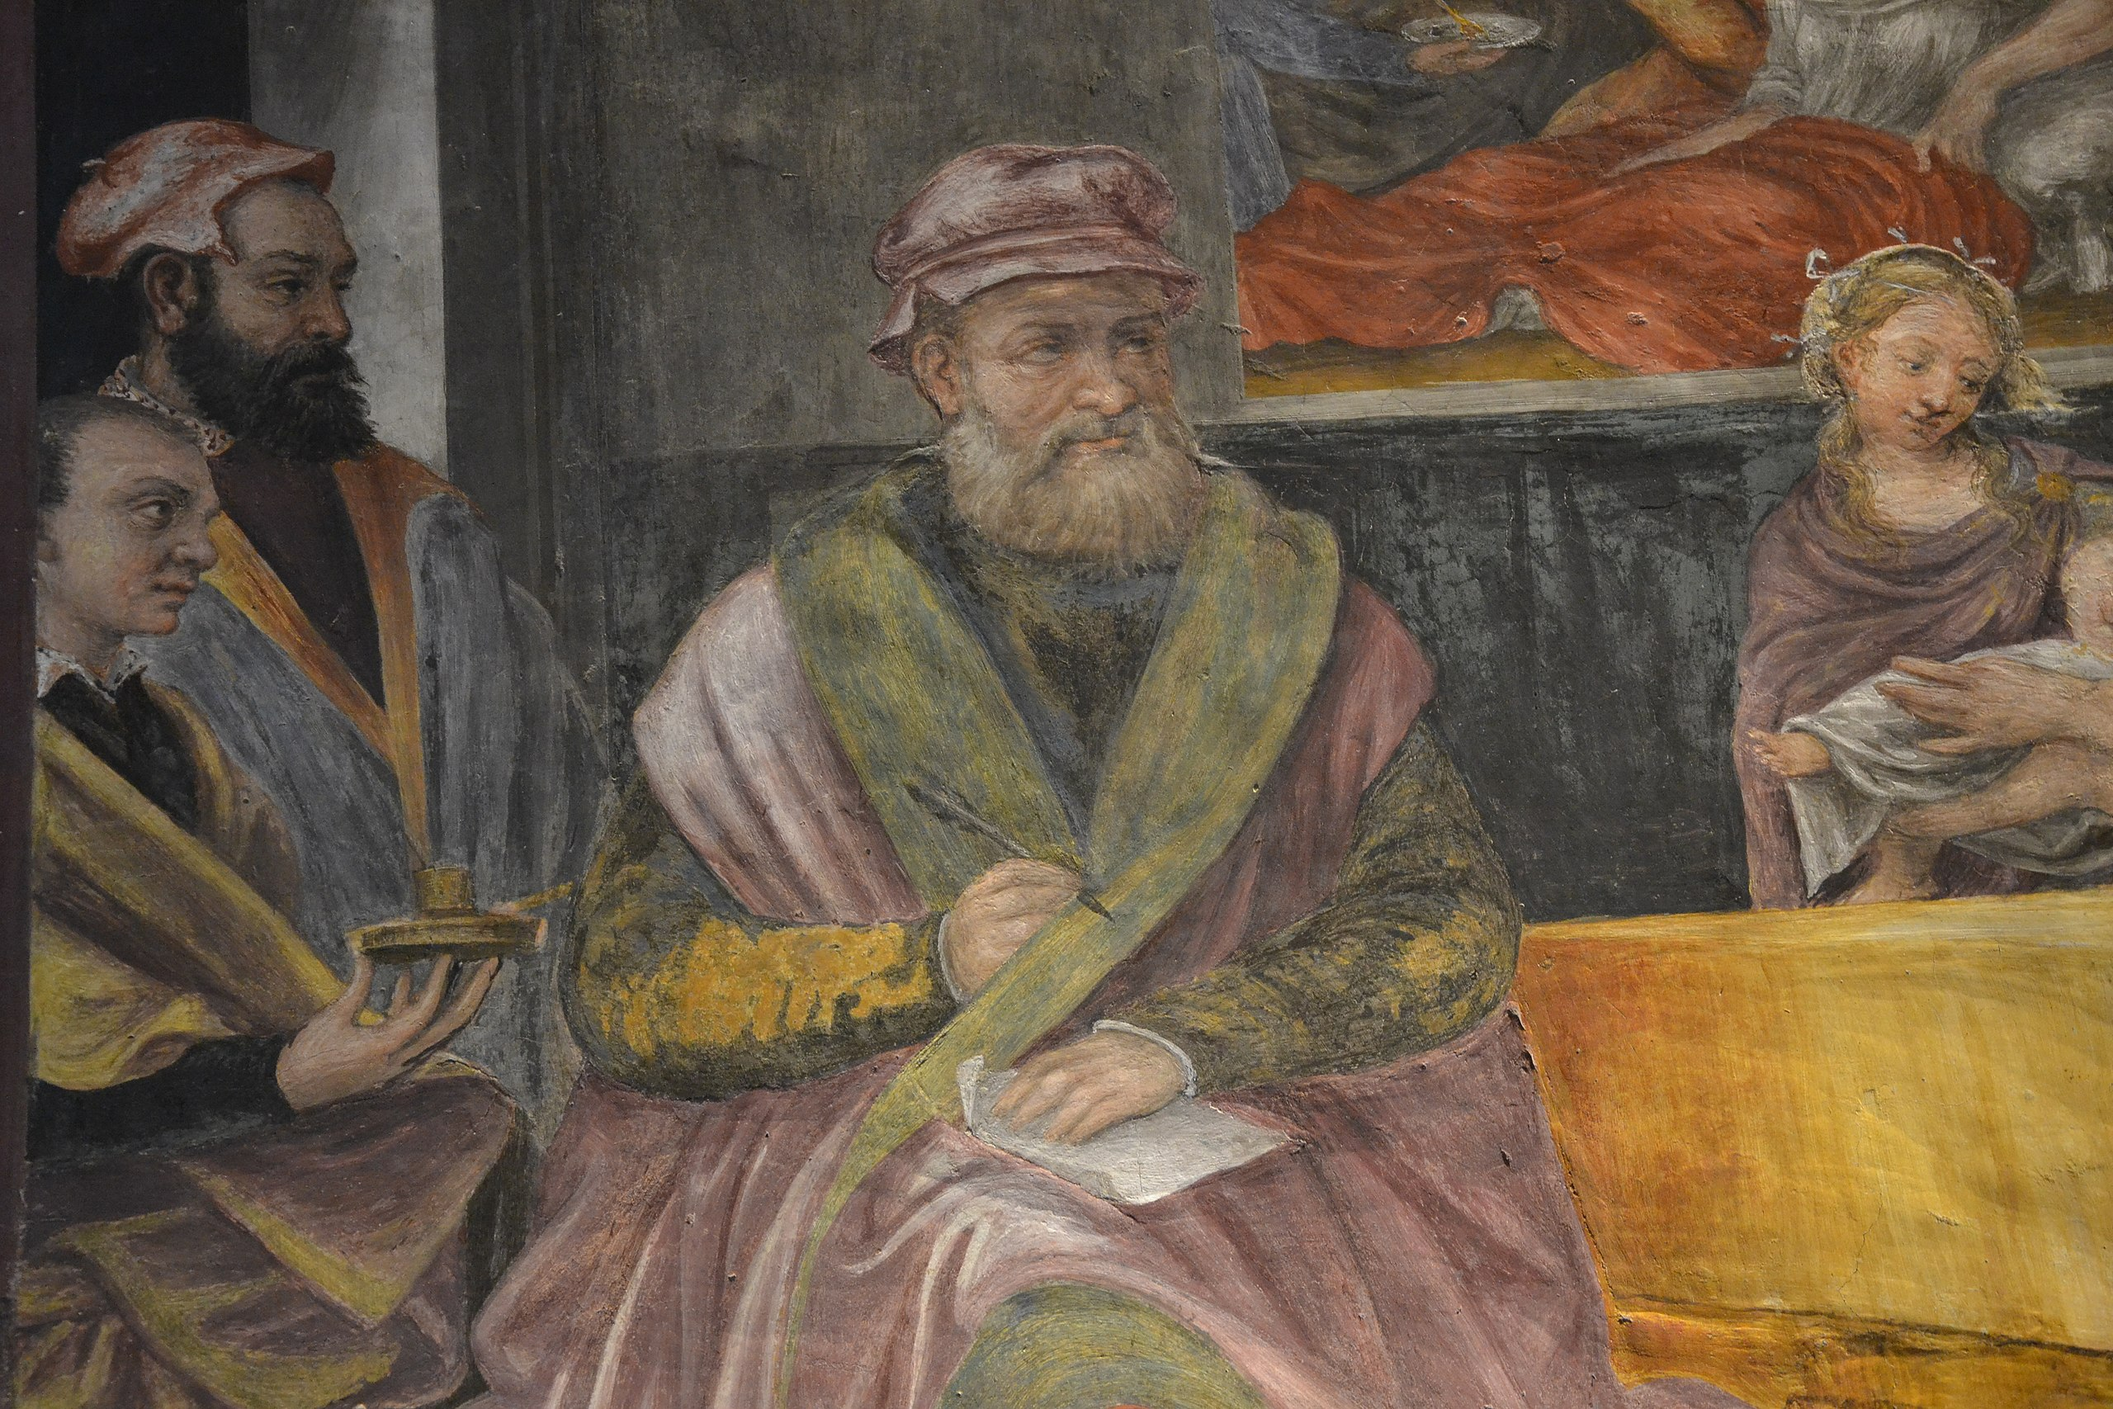
Modalità per acquisire lo status di socio: costituzione di società
I soci si recano presso un notaio per costituire la società α, conferendo denaro e/o beni e ricevendo in cambio azioni o quote della costituenda società.
Nel caso di conferimento di beni è necessaria una perizia di un esperto nominato dal tribunale che accerti il valore di detti beni.
NOTAIO
30%
20%
20%
30%
Un notaio. Affresco della chiesa di San Maurizio a Milano
α

Slide 67
COSTITUZIONE DI DUE SOCIETA’ DISTINTE
α
60%
Capitale sociale
€ 100
30%
10%
Totale risorse impiegate per la costituzione delle due società:
200 €
Tali società non costituiscono un gruppo in quanto fra di esse non ci sono legami di partecipazioni
20%
30%
50%
β
Capitale sociale
€ 100

Slide 68
Acquisizione di partecipazioni di controllo (totalitarie o di maggioranza assoluta) di altre società da parte di una società (holding) capo-gruppo;
Cambia il soggetto economico delle società acquisite, che è rappresentato dagli azionisti di maggioranza della società capo-gruppo.
Modalità di costituzione dei gruppi
Sottoscrizione delle azioni (partecipazioni di controllo) di una società, in sede di costituzione di tale società, da parte di un’altra società (holding);
Conferimento, da parte di una società, di aziende o di rami di aziende in altre società già esistenti o nuove, in cambio delle azioni (partecipazioni) di tali società

Slide 69
La persona giuridica acquista le quote o le azioni dai soci di una società che, pertanto, vendono i titoli rappresentativi del capitale sociale
Se la società target già esiste:
Modalità per acquisire lo status di socio da parte di una persona giuridica
Conferimenti in denaro
Se la società target non esiste bisogna costituirla mediante
Conferimento di beni (in natura)
In cambio dei conferimenti in denaro o in natura si diviene soci e si acquisiscono i titoli (azioni o quote) della società costituita

Slide 70
Costituzione di un gruppo per acquisizione di partecipazioni
30%
30%
10%
20%
40%
20%
La società acquista le azioni dai soci
30%
20%
I soci vendono le azioni alla società
α
β
La società α acquista, dai soci della società β, la totalità delle azioni della società β.
A seguito di tale acquisto:
si forma un gruppo in cui la società α è la controllante (holding) e la società β la controllata (subsidiary);
cambia il soggetto economico della società β, rappresentato, ora, dalla società α e quindi dai suoi soci di riferimento (vedi slide successiva).

Slide 71
30%
10%
40%
20%
α
Capitale sociale
€ 100
100%
β
Capitale sociale
€ 100

Slide 72
Costituzione di un gruppo in sede di costituzione di altra società
30%
α
20%
10%
40%
NOTAIO
La società α sottoscrive la totalità delle azioni della società β, in sede di costituzione di tale società davanti ad un notaio.
Per effetto della sottoscrizione la società α è titolare delle azioni della società β.
Pertanto, si è formato un gruppo di cui la società α è la controllante (holding) e la società β la controllata (subsidiary)
100%
β

Slide 73
Costituzione di un gruppo per conferimento di aziende
Queste persone sono soci di una società che chiamiamo α, la quale gestisce varie divisioni
Warning:
la società α è unica
40%
10%
20%
30%
Macchine
agricole
Settore
finanziario
Società α
Automobili
Settore turistico
Settore alimentare

Slide 74
Costituzione di un gruppo per conferimento di aziende
H
ex società α
100%
100%
100%
100%
100%
Società D
Settore alimentare
Società A
Macchine
agricole
Società B
Automobili
Società C
Settore turistico
100%
Società E
Settore Finanziario
La società α conferisce attività e passività delle varie divisioni in distinte società, in cambio delle azioni (partecipazioni) costituenti il capitale sociale delle nuove società.

Slide 75
ESEMPLIFICAZIONE DI COSTITUZIONE DI GRUPPI PER CONFERIMENTO

Slide 77
 | Società operante in più settori o divisioni che non hanno personalità giuridica | Società operanti in più settori o divisioni, costituite in società, le quali hanno personalità giuridica
Società: | Una sola | Tante quante sono le divisioni
Bilancio: | Uno, ossia quello della società | Tanti, quante sono le società nelle quali sono state conferite le divisioni
Management: | Capo-divisione, per ogni divisione o settore | Consiglio di Amministrazione/ Amministratore Delegato

Slide 78
Dall’azienda singola al gruppo attraverso conferimenti delle divisioni in nuove società (new company); in cambio dell’apporto, le nuove società emettono azioni che vengono cedute alla società conferente, nel nostro caso la FIAT S.p.A. come contropartita, appunto, dell’apporto.
FIAT S.p.A.
FIAT
AUTO S.p.A.
FIAT MACCHINE MEZZI PESANTI S.p.A.
FIAT MACCHINE AGRICOLE
S.p.A.
FIAT
Augusta S.p.A.
Dopo i conferimenti, le società diventano 5 ed ognuna pubblica il suo bilancio annuale;
Ogni società ha i suoi organi sociali, ossia Consiglio di Amministrazione, Amministratore Delegato, ecc.;
La FIAT S.p.A., oltre al suo bilancio, redige anche il bilancio consolidato;
Il bilancio della FIAT S.p.A. cambia profondamente in quanto:
1) prima dei conferimenti, tale bilancio accoglieva le attività e le passività di tutte le divisioni;
2) dopo i conferimenti il bilancio FIAT accoglie le partecipazioni ricevute a seguito dei conferimenti;

Slide 79
ASPETTI PATRIMONIALI DELLA SOCIETÀ HOLDING, FIAT S.p.A.
ANTE CONFERIMENTO
Conto del Capitale di FIAT S.p.A.
Attività del settore auto | Passività del settore auto
Attività del settore Mezzi Pesanti | Passività del settore mezzi pesanti
Attività del settore Macchine Agricole | Pass.tà del settore macchine agricole
Attività del settore Elicotteri | Passività del settore elicotteri
 | Capitale Sociale
 | Altre poste di capitale ………………………… …………………………
POST CONFERIMENTO Conto del Capitale di FIAT S.p.A.
Part.ni in FIAT auto | Capitale Sociale
Part.ni in FIAT Mezzi Pesanti | Altre poste di capitale
Part.ni in FIAT Macchine Agricole | …………………………
Part.ni in FIAT Elicotteri | …………………………

Slide 80
Integrazione tecnica (Es. una società che produce calcestruzzo, acquista o costituisce un’altra società che produce cemento);
2. Separare le aree di attività svolte da una società ponendo tali attività in distinte società con propri amministratori esperti di tali business e quindi:
2a. Razionalizzare le scelte occorrenti per ciascuna area di attività
2b. Facilitare la formazione del bilancio delle aree di attività separate in distinte società
Es. Gruppo Fiat
Cause della costituzione dei gruppi

Slide 81
Tipi di partecipazioni

Slide 82
Struttura di un gruppo con partecipazioni dirette
La soc. A, acquista una partecipazione di controllo (Es. 51%) nella Soc. B
Soci della società A
α
51%
49%
B
β

Slide 83
Struttura di gruppo con partecipazioni dirette
H
Soci della società H
51%
51%
51%
51%
51%
51%
49%
49%
49%
49%
49%
49%
α
β
χ
δ
ε
φ

Slide 84
Struttura di gruppo con partecipazioni dirette e indirette
H
In tale esemplificazione la partecipazione indiretta è quella che H possiede in β per mezzo della partecipazione in α;
Si dice anche che la società H controlla (indirettamente) la β per mezzo della partecipazione di controllo nella società α;
La società α è anche detta società intermedia.
Soci della società H
51%
49%
α
51%
49%
β

Slide 85
Struttura di gruppo con partecipazioni dirette e indirette
Α
Soci della società A
Ε
Β
C
Partecipazioni dirette:
- Α in Ε
- Α in Β
- Α in C
- Β in X
- X in Z
Partecipazioni indirette:
- Α in X
- Α in Ζ
- Βi n Ζ
Società intermedie:
− Β
− X
X
Ζ

Slide 86
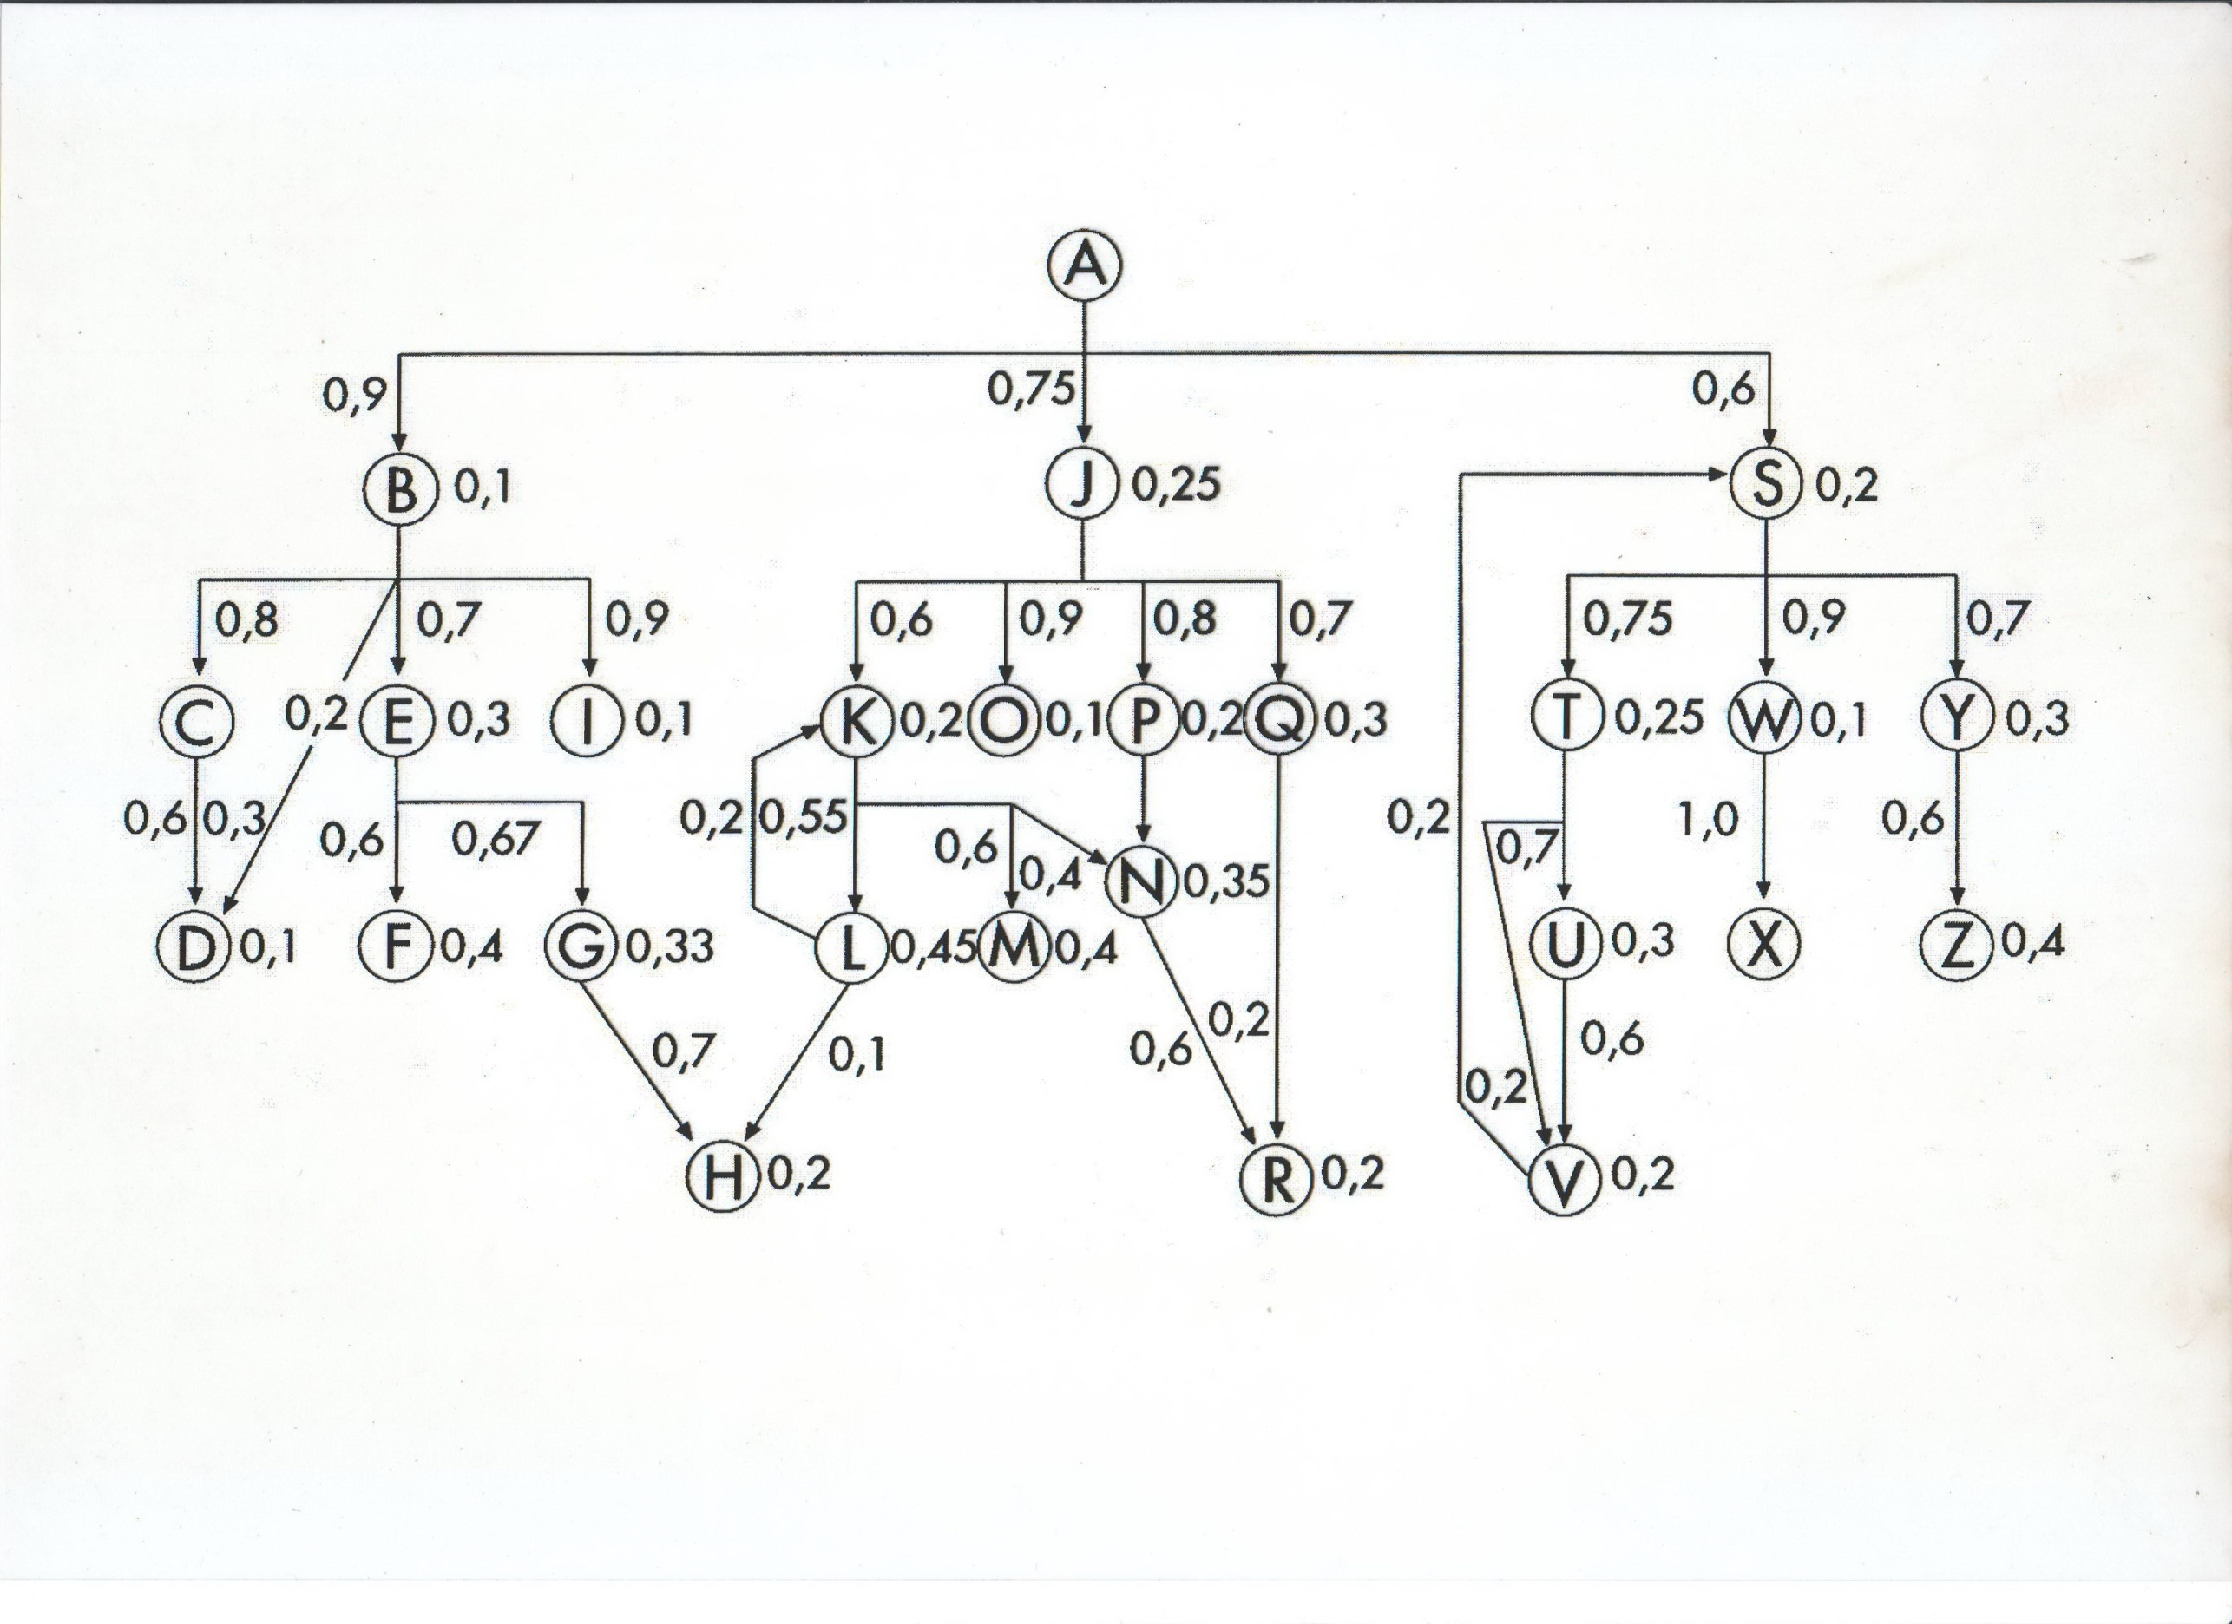
Soci della società A

Slide 87
Vantaggi delle
partecipazioni indirette:
risparmio di mezzi finanziari necessari alla società capo-gruppo per controllare più società

Slide 88
Gruppo con partecipazioni dirette
Capitale sociale di α: 100
Capitale sociale di β: 100
Capitale sociale di H: 102
Investimento complessivo: 102
Capitale controllato: 200
Η
Cap. € 102
51%
51%
49%
49%
α
β
Cap. € 100
Cap. € 100

Slide 89
Gruppo con partecipazioni dirette e indirette
Η
Partecipazione di H in α: diretta
Partecipazione di H in β: indiretta
Partecipazione di α in β: diretta
H controlla β per mezzo di α
α è detta società intermedia
Capitale sociale di α: 100
Capitale sociale di β: 100
Capitale sociale di H: 51
Investimento complessivo: 51
Capitale controllato: 200
Cap. € 51
51%
49%
α
Cap. € 100
51%
49%
β
Cap. € 100

Slide 90
Nozione
Più società di cui una, capo-gruppo, possiedono partecipazioni in una o più società
Totalitarie
Maggioranza assoluta
Maggioranza relativa
Dirette
Indirette
Partecipazioni
Modalità di costituzione
Per acquisizione di partecipazioni
In sede di costituzione di altra società
Per conferimento
Gruppi di imprese
Integrazione tecnico - economica
Separazione delle aree di attività
Cause di costituzione
Economie di scala
Economie di transazione
Economie di raggio d’azione
Tipi di economie nei vari tipi di gruppi
Due o più società di capitali giuridicamente autonome;
Possesso di partecipazioni di controllo di una capogruppo in altre società;
Direzione unitaria della capogruppo
Elementi per la costituzione dei gruppi

Slide 91
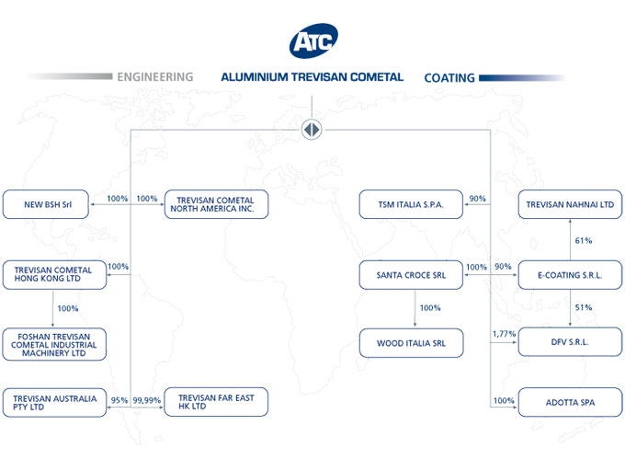

Slide 92
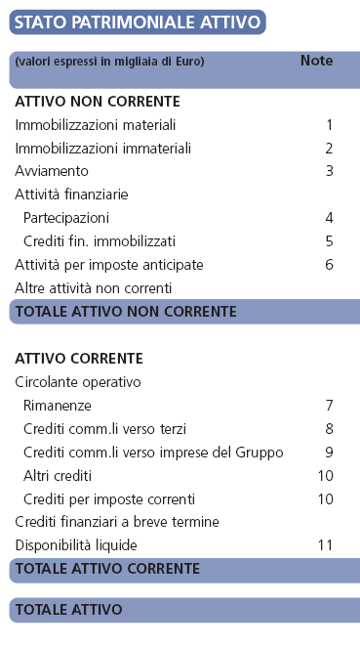
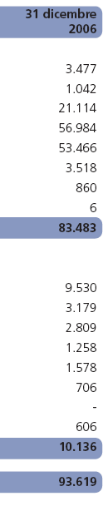
Stato patrimoniale attivo
della capogruppo

Slide 93
Struttura di imprese in rete
A
E
L
D
B
C
Note:
L è l’impresa centrale
A – B - C – D – E sono le “altre imprese”, ciascuna
delle quali ha rapporti con il proprio ambiente.

Slide 94
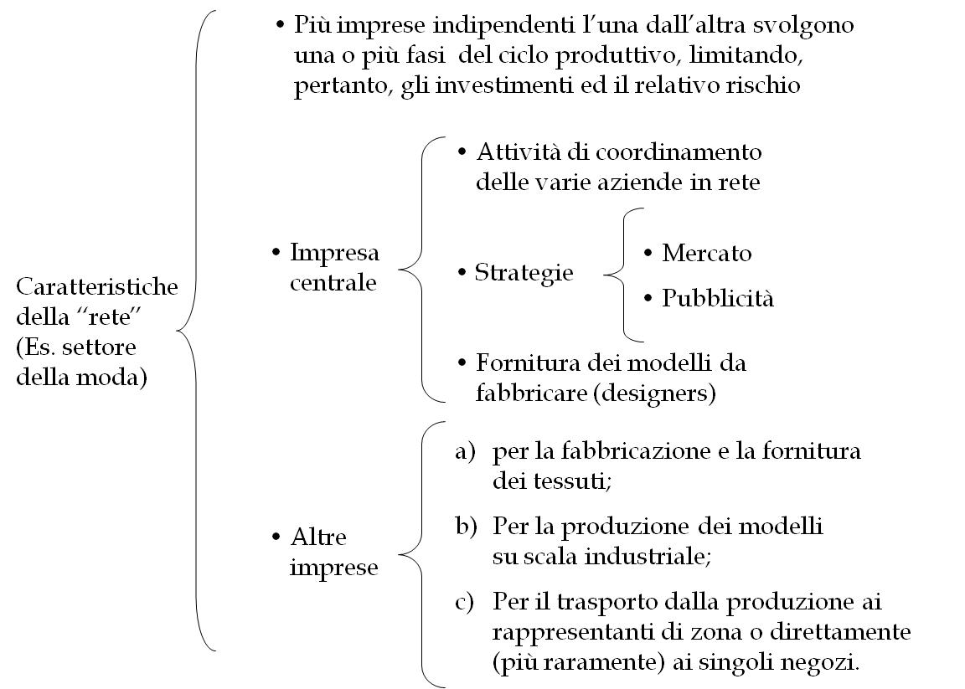

Slide 95
Un fenomeno tipico della grande impresa e dei gruppi di imprese: la separazione fra proprietà e controllo

Slide 96
il 90% di quelle americane
Quali sono
quasi il 90% di quelle europee
Aziende
familiari
più grandi
nel mondo
Fortune: 1/3 delle prime 500 è gestito o controllato da una sola
famiglia
Quale peso hanno in
termini di forza lavoro
(2/3 in quelle americane)
(1/3 in quelle europee )
Dynasties :
Fortunes and
Misfortunes of the
world’s great
family business
Quali risultati conseguono
rispetto a quelle non familiari
migliori
Come sono nate
Da persone eccelse che hanno avuto
un’idea innovativa al momento giusto
Perché è difficile mantenere
la proprietà ed il controllo,
ossia perché è difficile perpetuare
in famiglia il successo del fondatore
per cui si arriva alla separazione tra
proprietà e controllo
Effetto di mean reversion
David S. Landes
Viking - Garzanti
Necessità di grandi capitali
Rapporto fra ricchezza e felicità

Slide 97
Da grandi uomini che:
- si trovano al momento giusto al posto giusto
- hanno avuto l’idea e la competenza giusta
Ford: pensa alle macchine
come bene di massa
e non di lusso
Rockfeller: pensa al petrolio
come strumento di
illuminazione prima,
di riscaldamento poi
e quindi di
alimentazione
dell’industria
americana.
Come sono nate
Questi uomini hanno in comune :
- Tempismo
Innovazione netta
( grande idea )
- Robusta etica del lavoro
Rochild: emissione di
obbligazioni
internazionali
dopo le guerre
napoleoniche

Slide 98
  Effetto di mean reversation ossia decadimento di
  valori medi nei discendenti del fondatore.
  Rimedio: Ricorso a manager di provata capacità
  (Es. Fiat, prima Valletta, poi Romiti, ora
  Marchionne)
  Necessità di capitali sempre maggiori richiesti
  dalla tecnologia e dall’espansione (Imprese
  Globali), capitali non posseduti dal fondatore o
  dai suoi eredi.
  Rimedio: ricorso a capitali esterni.
  Conseguenza: si perde la proprietà assoluta
  per assumere quella relativa (intorno al 15%
  nelle public companies)
Difficoltà del
Controllo familiare
*EFFETTO
Separazione tra proprietà (relativa)
e controllo dell’impresa
(che passa ai manager)
Su undici casi studiati è l’unica impresa familiare che ha
conservato proprietà e controllo
Rochild
Non si è aperto al capitale di terzi, ma da più grande istituto
finanziario del mondo è ora una federazione di piccole
società che offrono prodotti di nicchia.
Esempi:
Goldman
Sachs:
Si è aperto al capitale di terzi ed oggi è un gigante di livello
mondiale

Slide 99
Ricchezza
e
Felicità
« Tutte le famiglie felici si assomigliano. Ogni famiglia infelice, è infelice a
modo suo»
(L. Tolstoj, prefazione ad Anna Karenina)
Oltre ad una certa quantità non c’è proporzionalità tra ricchezza e felicità.
Molta ricchezza può portare a:
  molta infelicità
  - seminare discordia tra genitori e figli, tra mariti e mogli, tra fratelli
Durabilità
  Se rispondono correttamente alle seguenti domande:
  Quali membri della famiglia coinvolgere nell’azienda e quali no
  I figli vanno educati negli affari o possono seguire le loro
  inclinazioni (o mode)
  La ricchezza accumulata deve passare a un solo erede (monarchia
  inglese) o va divisa tra tutti gli eredi (legge francese)
  I figli possono sposare chi vogliono o vanno indirizzati verso i
  coniuge appropriato

Slide 100

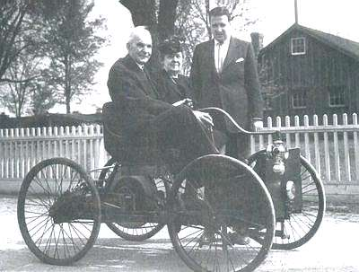
Dinastie dell’infelicità
Lo storico americano David Landes ha studiato le vicende di undici celebri famiglie imprenditoriali, da Ford a Pegeout e Agnelli. Una sola, i Rothschild, ha conservato proprietà
14 gennaio 2007
di Niall Ferguson «Tutte le famiglie felici si somigliano - scrive Tolstoj nell'incipit di Anna Karenina - ogni famiglia infelice è infelice a suo modo». Il nuovo libro di David Landes parla di undici famiglie che si assomiglierebbero se i soldi dessero la felicità. Ma la relazione di quest'ultima con la ricchezza ha un'affascinante assenza di linearità. Una certa quantità di denaro allevia i tormenti del bisogno, non c'è dubbio, ma oltre questa soglia a ogni mille dollari in più non corrisponde un aumento proporzionale di felicità. Anzi. Molta ricchezza può portare a molta infelicità, seminare discordia tra genitori e figli, tra mariti e mogli, tra fratelli. Ogni famiglia ricchissima, insomma, è infelice a modo suo. Come lo diventa? | Alla guida. Henry ford in una foto scattata nel 1964, sulla prima automobile da lui costruita nel 1896. Con lui la moglie e il figlio Henry Ford II E perché rimane raramente tale per più di due generazioni? Gli storici del ramo, osserva Landes, trascurano queste domande e studiano più volentieri l'ascesa e la caduta delle grosse società che delle imprese di famiglia. Cita un dato sorprendente: il 90% delle aziende americane e quasi altrettante di quelle europee sono a base familiare, e occupano rispettivamente la metà e i due terzi della forza lavoro. Non sempre sono piccole. | Circa un terzo delle prime 500 imprese mondiali censite da «Fortune» sono controllate o gestite almeno in parte da una sola famiglia. E stando a "Business Week", negli ultimi tempi ottengono risultati migliori delle società con molti azionisti senza legami di parentela, e gestite da dirigenti stipendiati. Le vicende delle famiglie ricche non sono quindi solo materia di gossip o di storia sociale. È chiaro che le loro aziende contano. [...] A Landes interessa in particolare ciò che le rende durevoli. Per capirlo, ha studiato undici casi: tre famiglie di banchieri (i Baring, i Rothschild e i Morgan); quattro dell'industria automobilistica (i Ford, gli Agnelli, i Peugeot e i Toyoda); tre che partirono dall'estrazione mineraria (i Rockefeller, i Guggenheim e gli Schlumberger) e una (i Wendel) dalla metallurgia. Emergono regole generali? Spiegare il successo iniziale è forse la parte più facile. (segue)

Slide 101
Di padre in figlio |  | (continua) Tutte queste famiglie sono state avviate alla ricchezza da un individuo che si trovava al posto giusto nel momento giusto e aveva l'idea e la competenza giusta. Nathan Rothschild intuì che dopo le guerre napoleoniche era giunto il tempo di emettere obbligazioni internazionali ed Henry Ford che l'automobile poteva essere prodotta in massa e diventare un bene essenziale invece che un lusso. Sakichi Toyoda capì che il Giappone poteva copiare e migliorare le fibre tessili e le auto occidentali e John D. Rockefeller che il petrolio avrebbe prima illuminato, poi scaldato e infine alimentato l'economia americana. E così via. Invariabilmente il tempismo, un'innovazione netta, una robusta etica del lavoro (senza dimenticare la spietatezza verso i concorrenti) sono gli ingredienti di base del successo imprenditoriale. La sfida sta nel perpetuarlo in famiglia una volta conclusa la vita lavorativa dell'individuo in questione. Una dinastia, nella definizione di Landes, è «una successione di almeno tre generazioni in un'impresa di famiglia ed è contrassegnata da una continuità di identità e di interessi». Le dinastie durano, scrive, se rispondono correttamente alle seguenti domande. Quali membri coinvolgere nell'azienda e quali no? Il principio dei Baring, come spiegò uno di loro, era «non può esserci posto per uno dei nostri membri, a meno che non dimostri il carattere e il cervello necessario». Per i Rothschild e i Peugeot il genero era escluso, i Toyoda facevano il contrario. I figli vanno educati agli affari o possono seguire le proprie inclinazioni (o le mode)? Edoardo Agnelli non era certo un Gianni ma, sottintende Landes, mandarlo a Princeton fu un errore. La ricchezza accumulata deve passare a un solo erede, con una regola analoga alla primogenitura della monarchia e dell'aristocrazia inglese, o va divisa equamente tra tutti gli eredi come vuole la legge francese? I Rockefeller scelsero la primogenitura. Fra i Peugeot gli eredi maschi dovevano riscattare la quota delle sorelle. Infine i figli [...] vanno indirizzati verso il coniuge appropriato? Nell'Ottocento i Rothschild propendevano per il matrimonio tra cugini mantenendo concentrato il patrimonio. Al contrario, i Wendel avevano un debole per il sangue blu per cui gli eredi preferivano «le tenute... gli sport, le collezioni d'arte, gli studi, le onorificenze e le amabili distrazioni» all'onesta fatica e all'accumulazione di capitale. Le costituzioni e i contratti famigliari importano perché, come illustrano gli esempi di Landes, alla dissoluzione delle dinastie lavorano senza tregua forze potenti. La prima è «la sindrome dei Buddenbrook» dal romanzo di Thomas Mann, il cui sottotitolo è «Decadenza di una famiglia», che segue per quattro generazioni una dinastia di mercanti di Lubecca. (segue)
Dai ghetti alla finanza Il banchiere inglese Sir Francis Baring (1740-1810) da piccolo soffrì di sordità, ma nonostante ciò riuscì a fondare la “merchant house”. Barings. I discendenti della famiglia ebbero titoli nobiliari , così da assicurarsi la protezione della Corona durante investimenti azzardati alla fine dell’Ottocento. Il successo della dinastia Rothschild ebbe inizio con Mayer Amschel (1744.1812), nato nel ghetto di Francoforte. Egli riuscì a espandersi negli affari grazie ai figli che dopo la Restaurazione divennero baroni dell’Impero asburgico, ma i Rothschild della terza generazione furono più conosciuti sulle nevi di Megéve che nei mercati finanziari di Londra. L’americano John Pierpont Morgan (1873-1913) lasciò la sua fortuna al figlio, Jack, che però non fu influente come il padre. Henry Ford (1863-1947) fu uno dei fondatori dell’americana Ford Motor Company. In Italia, l’iniziatore dell’industria automobilistica fu Giovanni Agnelli (1866-1945); in Francia, Armaud Pegeout (1849-1915), il cui figlio Raymond morì prematuramente nel 1896. In Giappone si distinse la famiglia Toyoda. Kiichiro (1894-1952) fondò la Toyota motor Corporation, utilizzando le invenzioni del padre, il geniale Sakichi (1867-1930). John Davidson Rockfeller (1839-1937) fu il più ricco industriale americano. Suo figlio John Davidson Rockfeller jr assicurò alla dinastia numerosi rampolli, tra cui Nelson, vicepresidente di Meyer Guggenheim (1828-1905) ebbe sette figli, cinque si dedicarono al business famigliare. Solomon Robert fu il grande mecenate dell’arte. Il gruppo Shlumberger Limited fu creato nel 1926 da Conrad e Marcel Shlumberger, geofisici tedeschi. I Wendel sono una dinastia che vanta tre secoli di storia industriale. Le origini sono nobili: nel 1704, Jean-Martin, figlio cadetto di un ufficiale del duca di Lorena, diventò signore di Hayange. Nell’omonimo castello, la famiglia sviluppò le sue attività siderurgiche fino ai giorni nostri. Roberto Coaloa

Slide 102
(continua) Il fondatore è intelligente e duro, suo figlio è competente, il nipote è viziato e il pronipote degenerato. Si tratta di un caso estremo, più frequente è quello che in statistica si chiama mean reversion, uno slittamento verso i valori medi. Le fortune sono create da individui eccezionali, i cui figli raramente lo sono altrettanto. «Il nostro compito è di figliare saggiamente», diceva un Hambro citato da Landes. Ma spesso la lotteria genetica vanifica i calcoli riproduttivi e la Hambros Bank appartiene oggi alla Société Générale. La probabilità di avere un degno erede aumenta quando se ne produce più di uno. Mayer Amschel Rothschild ebbe dieci figli. Dei maschi, due - Nathan e James - erano eccezionalmente brillanti. Se però la strategia dei molti discendenti viene reiterata, la dinastia diventa presto un clan di dimensioni ingestibili. Mettiamo che ciascuno dei vostri cinque figli ne abbia cinque e ciascuno di questi altri cinque, il giorno in cui i vostri bis-bis-bisnipoti si riuniranno per festeggiare i vostri cent'anni, saranno in 625, un po' tanti per un consiglio d'amministrazione. Deve essere successo alla famiglia Wendel che nel 1977 contava 350 titolari di quote aziendali. In pratica, la transizione demografica del Novecento ha limitato il numero dei consanguinei (in Gran Bretagna attorno al 1870, il 18% delle donne partoriva dieci o più neonati vivi, e oltre il 50% sei o più. La fertilità è poi calata in modo spettacolare: negli anni Cinquanta la media europea era di 2,7 figli per ogni donna e oggi è di 1,4 appena). Il guaio è che facendo due figli soltanto, le mogli dei milionari hanno significativamente ridotto la probabilità di un erede dotato di talento finanziario. O semplicemente di un erede, vista la nota riluttanza dei milionari maschi ad affidare l'azienda a figlie, anche intelligentissime (si usa dire dei Guggenheim che «si sono estinti per via femminile», dalle miniere ai musei nell'arco di tre generazioni). La soluzione spesso adottata consiste nel prendere più di una moglie, ma presenta anch'essa alcuni svantaggi. I divorzi di rado accrescono il patrimonio famigliare e tra chi offre consulenze legali agli straricchi le seconde mogli godono di pessima fama. Infine c'è quello che potremmo chiamare "fattore di rimbambimento". Con l'allungarsi della vita media, gli uomini di successo hanno più tempo per rovinarsi in vecchiaia e John D. Rockefeller quasi ci riuscì. Visse abbastanza da perdere a novant'anni 18 milioni di dollari nel Grande Crollo del 1929.Per durare quindi, le fortune vanno in qualche misura separate dalla famiglia d'origine. A ben guardare, è successo in tutti casi raccontati da Landes meno uno. |  | Infine c'è quello che potremmo chiamare "fattore di rimbambimento". Con l'allungarsi della vita media, gli uomini di successo hanno più tempo per rovinarsi in vecchiaia e John D. Rockefeller quasi ci riuscì. Visse abbastanza da perdere a novant'anni 18 milioni di dollari nel Grande Crollo del 1929.Per durare quindi, le fortune vanno in qualche misura separate dalla famiglia d'origine. A ben guardare, è successo in tutti casi raccontati da Landes meno uno. Già negli anni Venti, Thomas Lamont e Dwight Morrow dirigevano la J.P. Morgan, e non «John Jr». A Londra, l'azienda divenne la Morgan Grenfell grazie all'ingegnosità del direttore locale, Edward Grenfell e alla fine persino i soci newyorchesi si rifiutarono di assumere John, il fratello ancora più stupido dello stupido Charley Morgan. ----------------------------------------------------------------------------------------------- Se le star sono i fondatori, le co-star non vanno cercate tra i discendenti ma tra i dirigenti leali che prendono il loro posto ----------------------------------------------------------------------------------------------- Henry Ford era così ostile alle influenze esterne che un giorno ricomprò tutte le azioni della Ford Motors che non appartenevano ai suoi parenti. Poi a furia di sopraffazioni logorò il suo stesso erede, Edsel, che morì a 49 anni, ben prima del padre. A quel punto, già comandava la società Harry Bennett, un estraneo nonché ex pugile malavitoso. I parenti, ultimo Bill Ford Jr., conservarono il potere di assumere e di licenziare i massimi dirigenti, ma le alterne vicende aziendali dovettero molto a «presidenti-amministratori delegati imperiali» come il famoso Lee Iacocca. Infatti se le star del libro di Landes sono i fondatori, le co-star non vanno cercate tra i loro discendenti ma tra i dirigenti che si scelsero. Non furono soltanto gli Agnelli ad avere i Vittorio Valletta e i Cesare Romiti, uomini che, da come li descrive Landes, univano la competenza tecnica al dinamismo e a un'incrollabile lealtà. Una sola delle undici famiglie esaminate da Landes può vantarsi di aver conservato sia la proprietà che il controllo per più di due secoli. Ma i Rothschild sarebbero i primi ad ammettere di aver fatto ampio ricorso ai talenti di dirigenti estranei, e ciò da un buon mezzo secolo. Eppure hanno pagato il proprio rifiuto di capitali esterni. Un tempo il più grande istituto finanziario del mondo, il Rothschild Group è oggi una federazione di mini-compagnie che offrono servizi finanziari di nicchia. Un gigante contemporaneo come Goldman Sachs non sarebbe Goldman Sachs se fosse ancora controllato da una famiglia. David S. Landes, Dynasties: Fortunes and Misfortunes of the World's Great Family Businesses, Viking, pp. 380, $ 25,95.

Slide 103
La classificazione delle aziende e i caratteri d’azienda
Alessandro Mechelli
alessandro.mechelli@uniroma2.it
A.A. 2021/2022

Slide 104
CLASSIFICAZIONE
DELLE AZIENDE

Slide 105
CLASSIFICAZIONE DELLE AZIENDE
Secondo il fine assegnato dai promotori | Imprese
 | Aziende di erogazione o di consumo
 | Aziende composte
Secondo il mercato in cui operano | Imprese
 | Pseudo - imprese | Cooperative
 |  | Pubbliche Amm.ni
 |  | Associazioni
 |  | Fondazioni

Slide 106
Classificazione delle aziende rispetto al fine
Imprese | Hanno per fine principale il conseguimento di nuova ricchezza prodotta
Aziende di erogazione o di consumo | Non hanno fine di lucro Vengono costituite con il fine di soddisfare i bisogni delle persone che costituiscono la stessa azienda (Aziende di consumo diretto) oppure di persone esterne all’azienda (Aziende di consumo indiretto) Si distinguono, pertanto, in: Aziende di consumo diretto Utilizzano le risorse per soddisfare i bisogni di persone interne all’azienda (Es. Azienda-Stato, Azienda-Regione, Azienda-Provincia, Azienda-Comune) Aziende di consumo indiretto Utilizzano le risorse per soddisfare i bisogni di persone esterne all’azienda (Es. Associazioni di assistenza e beneficienza, Fondazioni)
Aziende composte | Vedere slide successiva

Slide 107
Classificazione delle aziende rispetto al fine (segue)
Aziende composte
Sono aziende di consumo diretto nelle quali accanto all’attività istituzionale di erogazione (che rappresenta l’attività principale) coesiste anche un’attività produttiva (secondaria), diretta al conseguimento di un reddito. Es.: lo Stato svolge anche attività produttiva attraverso le aziende dell’IRI (Istituto di Ricostruzione Industriale) e dell’ENI (Ente Nazionale Idrocarburi) di cui possiede il capitale in tutto o in parte. Se lo Stato consegue un utile, aumentano i mezzi a sua disposizione per la sua attività istituzionale (strade, ordine interno, istruzione, ecc). In tal caso l’attività produttiva rappresenta una attività strumentale per il miglior conseguimento del fine istituzionale. Se lo Stato consegue una perdita , diminuiscono i mezzi a sua disposizione per la sua attività istituzionale. Tali perdite gravano sulla collettività che viene chiamata a pagare maggiori tasse.

Slide 108
Limiti, conseguenze e rimedi della classificazione delle aziende rispetto al fine per le aziende di erogazione
Limiti
Ha tenuto in secondo piano:
la natura economica di tali aziende
che qualsiasi attività economica va svolta secondo il principio edonistico
che qualunque azienda (anche le aziende pubbliche) deve creare valore
sono stati ignorati i tratti di cui ai punti sub 1), sub 2) e sub 3)
tali aziende sono state condotte obbedendo a logiche personali (mantenimento della poltrona) ed al soggetto politico suo referente (cosiddetto voto di scambio):
a) per il reclutamento del personale (di solito poco motivato)
b) per la gestione delle risorse (sprechi, consulenze per grossi importi, peculato
c) per il modello di organizzazione (burocratico)
Conseguenze
negative
Rimedi
nuovo orientamento: aziende come organizzazioni produttive
nuova classificazione delle aziende rispetto al mercato
introduzione della contabilità analitica e di alcuni indici per la misurazione dell’efficacia e dell’efficienza)

Slide 109
Organizzazioni produttive
che operano in concorrenza
con altre aziende
IMPRESE
Individuazione delle aziende in relazione alla loro attività
Organizzazioni Produttive:
classificate in rapporto al loro mercato
Cooperative
Pubbliche amministrazioni
Fondazioni e Associazioni
Organizzazioni produttive
che operano in tutto o in
parte in ambienti particolari, dove la competizione è attenuata
PSEUDO-IMPRESE

Slide 110
A. Imprese
B.1 Cooperative
B.2 Pubbliche amm.ni | Imprese pubbliche Enti territ. e locali Altre amm.ni pubbliche
Classificazione delle aziende rispetto al mercato
B. Pseudo-imprese
Organizzazioni produttive
B.3 Aziende non profit (private) | Associazioni Fondazioni

Slide 111
Imprese cooperative
Nozione | Impresa con scopo mutualistico che consiste nel procurare ai suoi soci:
 | Un maggior guadagno (rispetto al mercato) per i fattori o servizi ceduti alla cooperativa (es. coop. di prod.ne e lavoro, coop. di trasf.ne)
 | Una minore spesa (rispetto al mercato) per i prodotti acquistati della cooperativa (es. coop. di consumo)
Limiti alla distribuzione degli utili |  | Per tutelare o favorire lo scopo mutualistico
Soci | Hanno una doppia veste |  |  | Soci/Fornitori (coop. di prod.ne e lavoro)
 |  |  |  | Soci/Clienti (coop. di consumo)
Operano in un mercato particolare |  |  | dal lato della domanda (coop. di produzione e lavoro)
 |  |  | dal lato dell’offerta (coop. di consumo)
Equil. Econom. |  |  | Da ricercare nella somma algebrica tra:
 |  |  | risultato di esercizio Risultato della mutualità

Slide 112
Pubbliche amministrazioni
Nozione: | Operano dal lato dell’offerta cedendo gratuitamente o a prezzi non affatto remunerativi i propri servizi alla collettività organizzata su un territorio
Esempio: | Imprese pubbliche di produzione di beni Es. ACEA, Azienda partecipata dal Comune di Roma per la produzione e la distribuzione dell’acqua e dell’energia elettrica; Imprese pubbliche di produzione di servizi: servizi pubblici di trasporto (ATAC) e nettezza urbana (AMA) in regime di monopolio) ASL Università Enti territoriali (comuni, province, regioni, stato) In tutte queste aziende mancano i ricavi del normale mercato.

Slide 113
Imprese pubbliche
Sono organizzazioni di diritto privato (gestite in forma di SpA o SrL) costituite da soci pubblici (Stato, Regioni, Province, Comuni) che rappresentano, quindi, anche il loro soggetto economico Sono denominate pubbliche a causa dei loro soci, soggetti di diritto pubblico Gestiscono, di solito, servizi di pubblica utilità per il consumatore finale, come gas, energia, trasporti, ecc. In tali imprese la logica del profitto è attenuata Operano in un mercato particolare sul lato dell’offerta

Slide 114
Enti Territoriali
(Stato-Regioni)
Enti locali
(Province-Comuni)
Altre Amm.ni Pubbliche
(Istituti scolastici, Università, Aziende sanitarie, Camere di Commercio, ecc.)
Soggetti di diritto pubblico che cedono i beni ed i servizi prodotti alla collettività politica territoriale di riferimento al fine di soddisfare i bisogni pubblici di tali collettività
Operano su un mercato particolare sul lato dell’offerta cedendo - gratuitamente o a prezzi non remuneratori - i propri servizi alla data collettività organizzata su un dato territorio
Pubbliche
amministrazioni

Slide 115
Aziende
non profit
o del
Terzo settore
Sono rappresentate da organizzazioni di diritto privato, che non hanno scopo di lucro, che cedono i propri beni o servizi prodotti prevalentemente:
per il consumo dei propri membri (Es. Associazioni culturali, politiche, sportive, ricreative, ecc.)
per il consumo di persone esterne alla propria organizzazione (Es. Associazioni di volontariato e Fondazioni)
Differenza più significativa tra Associazioni e Fondazioni:
E’ rappresentata dal fatto che le Fondazioni nascono con un fondo di dotazione (donde il termine di Fondazione) finalizzato al perseguimento di uno scopo di pubblica utilità, che non può essere modificato (come invece nelle Associazioni), né dai soci, né dagli amministratori.
Per tale carattere – scopo di pubblica utilità – sono sottoposte al controllo di pubblici poteri (Es. Regioni)

Slide 116
Classificazione rispetto al fine |  | Classificazione rispetto al mercato
 |  | Organizzazioni produttive⁴
Aziende di produzione (profit organization) |  | A. Imprese
 | Imprese Private¹ | B. Pseudo-imprese B.1 Cooperative
 | Imprese Pubbliche² | B.2 Pubbliche amm.ni | Imprese pubbliche Enti territoriali Altre amm.ni pubbliche
Aziende di erogazione³ (non profit organization) | Enti territoriali (Stato, Regioni, Province⁵, Comuni⁵, ecc.) Altre amministrazioni pubbliche (Università, Az. Sanitarie, Camere di Commercio, Istituti scolastici, ecc.) Associazioni (con finalità culturali, di beneficienza, politiche, sportive, ricreative) Fondazioni
 |  | B.3 Aziende non profit (private) | Associazioni Fondazioni
⁽¹⁾ Sempre orientate all’efficacia ed all’efficienza ⁽²⁻³⁾Condotte sino agli anni ’80 trascurando l’efficacia e l’efficienza | ⁽⁴⁾ Con l’eccezione delle imprese e delle cooperative, tutte le altre aziende sono da orientare all’efficacia e all’efficienza ⁽⁵⁾ Province e Comuni sono detti comunemente “Enti locali”.

Slide 117
Importanza della nuova classificazione
(rispetto al mercato)
Si mette in evidenza l’attività di produzione di tutte le aziende e, quindi, la vocazione alla creazione del valore di tutte le aziende senza alcuna distinzione;
Si può graduare il giudizio di efficacia e di efficienza delle aziende con riguardo al mercato in cui operano le stesse aziende.

Slide 118
CARATTERI ISTITUZIONALI DELLE AZIENDE
118

Slide 119
Condivisione di obiettivi da parte del Top
Management ed interlocutori sociali (Es. Forza lavoro)
Riporta
Unità nella
molteplicità
alla Teoria Y
al concetto di azienda come sistema
al finalismo aziendale (vedi strategie)
Capacità di realizzare obiettivi vincenti senza
appoggiarsi ad altre economie
Autonomia
Perché se superano la fase di start-up, spesso lunga
fino a due anni, le aziende sono costituite per durare
Simbiosi tra imprenditore e azienda
Public companies
Caratteri Istituzionali delle aziende
Durabilità
o permanenza
nella mutabilità
Dinamicità
Adeguamento dell’azienda all’ambiente vario e
variabile
Raggiungere la stessa finalità con differenti
combinazioni produttive
Es. 70% Impianti, 30% lavoro
80% Impianti, 20% lavoro
Equifinalità
119

Slide 120
Volgarmente
Uno per tutti, tutti per uno!
Composizione ad unità delle finalità avvertite dai vari soggetti operanti nelle aziende;
Condivisione degli obiettivi.
Più correttamente
Con un’apposita strategia sociale (Teoria Y);
Con indagini sul clima organizzativo;
Ispirandosi al cosiddetto finalismo aziendale fisiologico (vedere strategie).
Come si può
realizzare
Unità nella molteplicità
A cosa fa pensare?
ossia
Cosa racchiude in sé?
Il concetto di azienda come sistema, di cui ne è la premessa come pure la conseguenza.
Apologo di Menenio Agrippa, console romano che compose la ribellione dei plebei nei confronti dei patrizi (493 a.c.)
Riferimenti storici

Slide 121
Frasi estrapolate da Zappa e Bertini per pervenire al concetto di azienda come sistema
“Qualcosa di più della somma dei suoi componenti”
(G. Zappa – Il reddito d’impresa)
“Gli elementi presenti in azienda danno luogo ad una struttura di ordine superiore alla quale è possibile dare il nome di sistema”
(U. Bertini – Il sistema d’azienda)
“Sistema interconnesso continuamente perturbato, le cui interrelazioni sfuggono ad ogni configurazione statica dell’Economia Aziendale”.
(G. Zappa – Il reddito d’impresa)
121

Slide 122
Frasi estrapolate da Zappa per pervenire al concetto di azienda come sistema
Da G. Zappa, Il reddito d’impresa,
II Ediz., Milano, 1937, pagg.13-14
“L’azienda come ogni unità economicamente coordinata, è qualcosa di più della somma dei suoi componenti; il complesso ha proprietà che i suoi elementi non posseggono e non valgono a definire; né possono le caratteristiche del complesso essere date da una mera composizione delle caratteristiche dei componenti. L’impossibilità di ridurre le caratteristiche del complesso aziendale a quelle sole dei suoi componenti si palesa specialmente quando si avverte che l’azienda è un sistema interconnesso continuamente perturbato, l’indagine del quale dischiude un vasto mondo di coerenze e di sequenze, un articolato processo di interrelazioni, necessariamente sfuggenti ad ogni configurazione statica dell’economia aziendale”
122

Slide 123

Agrippa spiegò l'ordinamento sociale romano metaforicamente paragonandolo ad un corpo umano nel quale, come in tutti gli insiemi costituiti da parti connesse tra loro, se collaborano insieme sopravvivono, se discordano insieme periscono, e che effettivamente se le braccia (il popolo) si rifiutassero di lavorare, lo stomaco (il senato) non riceverebbe cibo e se lo stomaco non ricevesse cibo non lavorerebbe e non lavorando tutto il corpo, braccia comprese, deperirebbe per mancanza di nutrimento. La situazione fu ricomposta ed i plebei fecero ritorno alle loro occupazioni.
« Una volta le membra dell’uomo, constatando che lo stomaco se ne stava ozioso [ad attendere cibo], ruppero con lui gli accordi e cospirarono tra loro decidendo che le mani non portassero cibo alla bocca, né che, portato, la bocca lo accettasse, né che i denti lo confezionassero a dovere. Ma mentre intendevano domare lo stomaco, a indebolirsi furono anche loro stesse, e il corpo intero giunse a deperimento estremo. Di qui apparve che l’ufficio dello stomaco non è quello di un pigro, ma che, una volta accolti, distribuisce i cibi per tutte le membra, e quindi tornarono in amicizia con lui. Così senato e popolo, come fossero un unico corpo, con la discordia periscono, con la concordia rimangono in salute. »

Slide 124
E’ stata proposta da L. VON BERTALANFY, biologo americano di origine tedesca e si identifica con esso
Si fonda sull’isomorfismo di alcune leggi fondamentali di differenti campi di ricerca
Ha consentito un accostamento molto forte tra scienze biologiche e scienze sociali (tra cui l’economia d’azienda)
Sia i sistemi biologici che quelli sociali presuppongono un flusso di energia da e verso l’ambiente ed una trasformazione di questa energia
Sia i sistemi biologici che quelli sociali sono sistemi aperti
Sia i sistemi biologici che quelli sociali tendono all’omeostasi, ossia all’equilibrio
TASSONOMIA DEI SISTEMI (vedi slide successiva)
1. La teoria generale dei sistemi e le scienze sociali
124

Slide 125
Strutture statiche
Meccanismi ad orologeria
Meccanismi di controllo
Sistemi aperti
Vita vegetale
Vita animale
Essere umano
Organizzazioni socio-culturali
Sistemi simbolici
L’organismo produttivo è un sistema aperto, poiché scambia informazioni materiali ed energia con l’ambiente esterno
Tassonomia
dei sistemi*
*K.E. Boulding, General System theory, the skeleton of a science citato in G. Zanda, La grande impresa, caratteristiche strutturali e di comportamento
125

Slide 126
SISTEMA APERTO
“Sistema che scambia della materia con l’ambiente circostante, esibendo la capacità di importare ed esportare materiali e di operare nel senso di produrre e distruggere strutture con i propri comportamenti materiali”
(*) L.VonBertalanffy, Teoria generale dei sistemi, pag. 224 –
Citato in G. Zanda, La grande impresa, caratteristiche
strutturali e di comportamento.
126

Slide 127
L’ambiente fornisce all’azienda i fattori della produzione e i servizi (input), influenzandola con la varietà e la variabilità dei suoi elementi
Ambiente
Azienda
L’azienda come sistema aperto
L’azienda fornisce all’ambiente i suoi prodotti ed i servizi (output). Se di grandi dimensioni, l’azienda influenza l’ambiente con la sua attività
127

Slide 128
Attitudine dell’azienda a permanere nel tempo.
CHIAVI DI LETTURA
1)Azienda costituita da persone (durature) che avvertono bisogni (duraturi), soddisfatti dalla stessa azienda (duratura).
Azienda come combinazione di mezzi, persone e organizzazione, effettuata con la prerogativa
di durare nel tempo e non con il carattere della
provvisorietà.
2)Cambiamento del potere di controllo della
grande impresa, avvenuto negli USA, sin
dagli anni venti.
DURABILITA’
O
PERMANENZA
NELLA
MUTABILITA’
128

Slide 129
CONCETTO
Realizzo del fine d’azienda
senza appoggiarsi ad altre
economie esterne, o ricorrendo
a questa in modo episodico
e non sistematico
SINGOLE
Conseguimento di risultati
economici positivi.
NEI GRUPPI
Conseguimento di risultati
economici positivi del gruppo
pur in presenza di perdite di
date aziende di gruppo
L’AUTONOMIA
NELLE IMPRESE
NELLE AZIENDE
DI
EROGAZIONE
Entrate sufficienti
a coprire le uscite
129

Slide 130
CONCETTO: Attitudine dell’azienda ad adeguarsi in dimensione
e struttura alle variazioni d’ambiente.
CHIAVI DI LETTURA
Bisogni umani da soddisfare.
Variabilità delle persone variabilità dei
bisogni variabilità (dinamicità) d’azienda.
Rapporti azienda come sistema-ambiente
Importanza delle informazioni ai fini delle
decisioni d’azienda.
Scuola delle decisioni: Teoria della razionalità
limitata
Scuola marginalista:Teoria della razionalità
illimitata
Effettuazione della programmazione.
DINAMICITA’
D’AZIENDA
O
ELASTICITA’
D’AZIENDA
clienti
fornitori
soci
finanziatori
sindacati
stato
130

Slide 131
Attitudine dell’azienda a conseguire le stesse situazioni finali partendo da combinazioni produttive, commerciali o distributive differenti.
E’ un concetto che affonda le sue radici nelle scienze biologiche e fisiche.
Rappresenta una proprietà dei sistemi aperti e quindi dell’azienda, classico sistema aperto verso l’ambiente con il quale scambia flussi di energia (input-output), scambi di energia che portano ad un equilibrio non definitivo ma dinamico.
EQUIFINALITA’
131

Slide 132
Cap. investito 100
Obiettivo ROI* del 20%
Reddito operativo 20
AZIENDA A
EQUIFINALITA’
(Esempi)
Cap. investito 2000
Obiettivo ROI* del 20%
Reddito operativo 400
AZIENDA B
Uno stesso obiettivo, ROI DEL 20% è raggiunto
dalle due aziende A e B, sia pur partendo da
posizioni iniziali dissimili.
Conclusione:
132

